Slide 1

Zentralisierter Kontakt
WPF Digitale Kommunikation
Professor Christian Noss
Von Nico Schnurbusch

Slide 2
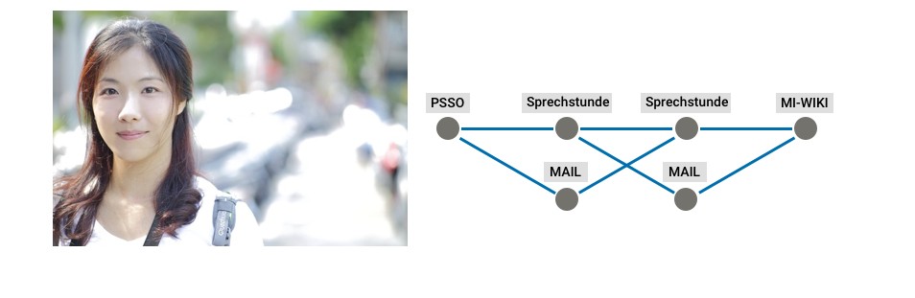
Einleitung und Problem
Lyn sucht Professor für QQ2 Projekt
sehr umständlich, Zeit aufwändig , Angst, Bequemlichkeit
Notes:
Viele Tochpoints (Mail, Sprechstunde)

Slide 3
Grundidee
Ziele
Zielgruppe
Zentralisierte Kontaktmöglichkeit
Erleichterte Kommunikation
Schnell, einfach, klar formuliert
Studenten: Lyn, Juliane
Studieninteressierte: Fenja, Anna
Professoren
Notes:
Probleme bzw. Wurzelprobleme decken sich mit den Kommunikationszielen

Slide 4
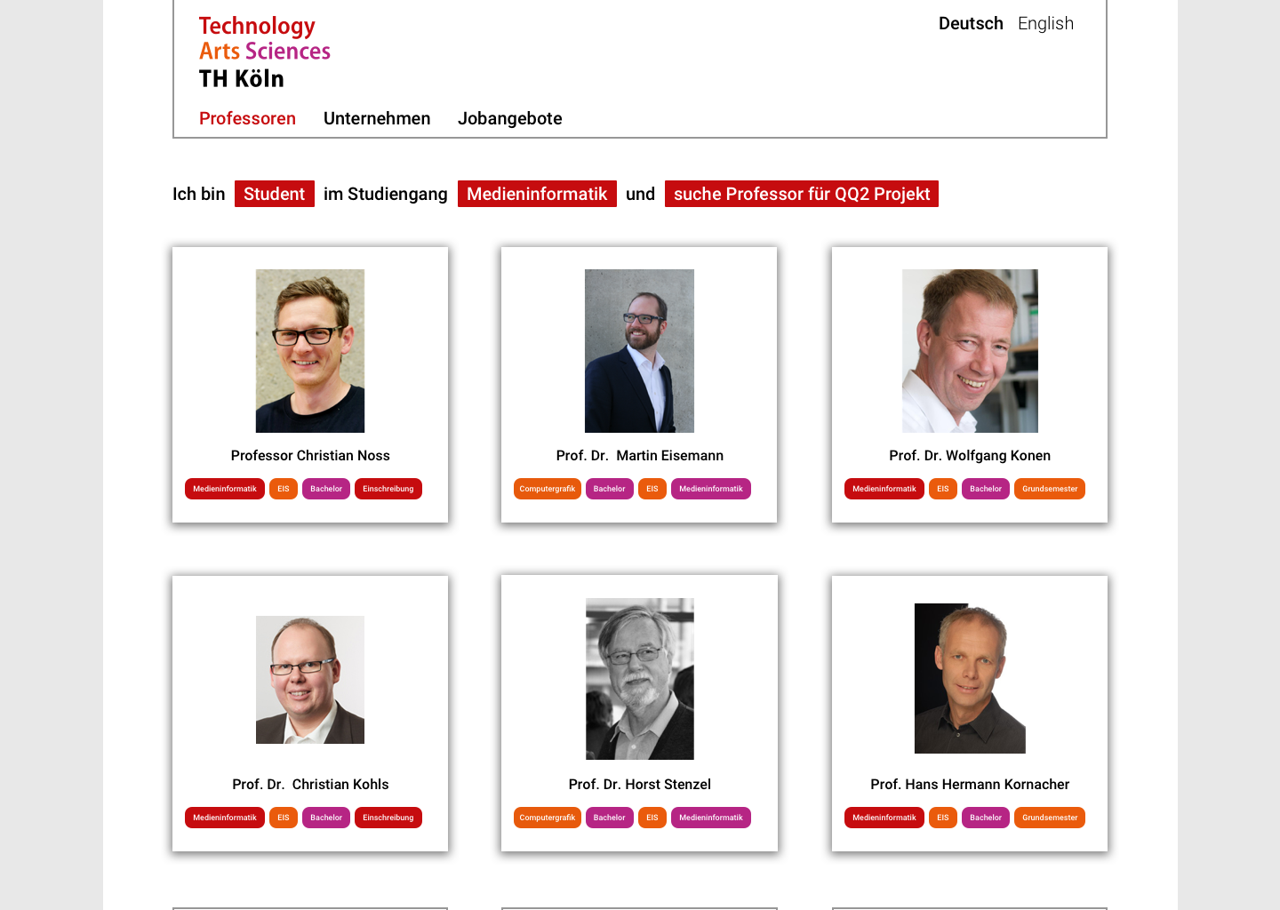

Slide 5
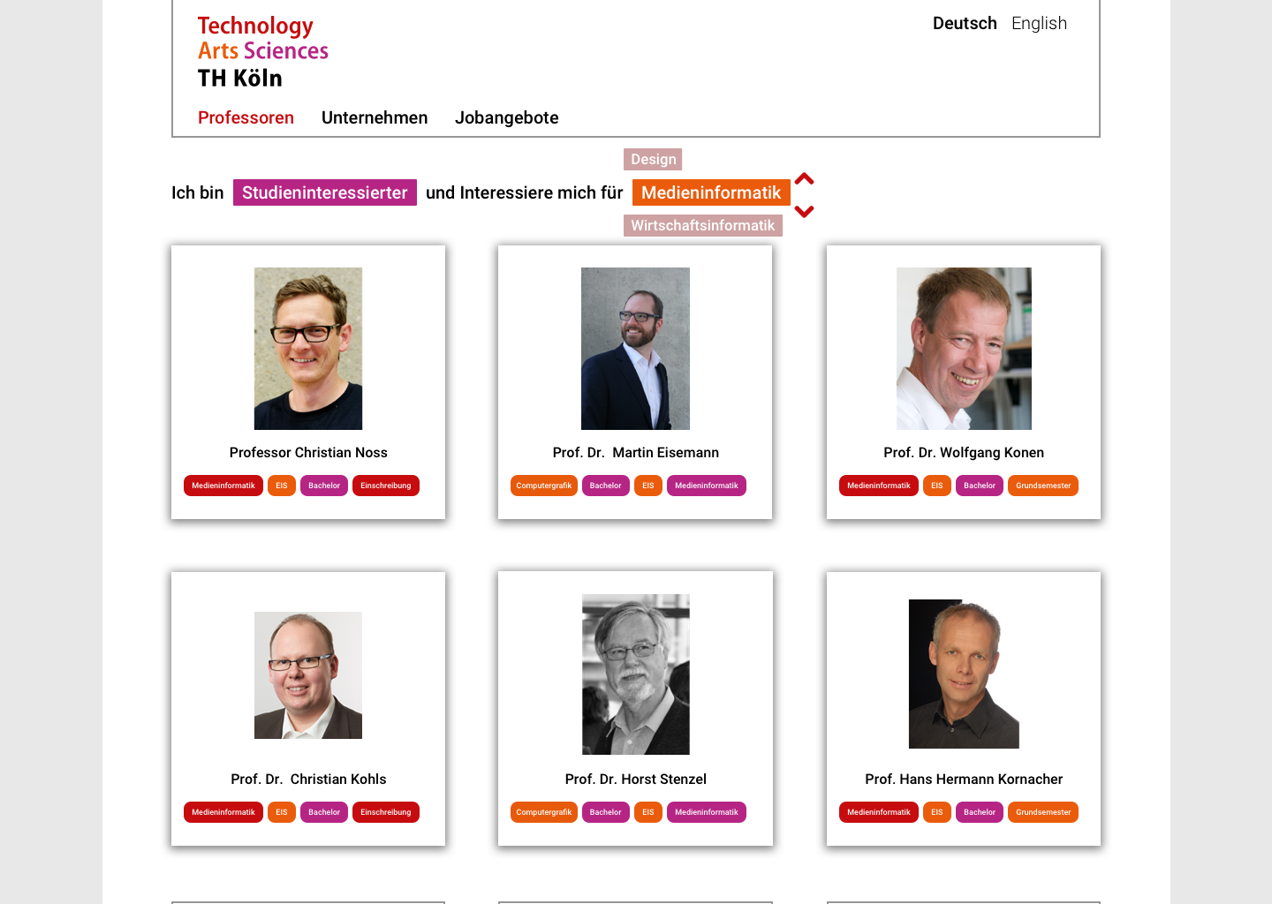
Notes:
Natural language user interface

Slide 6
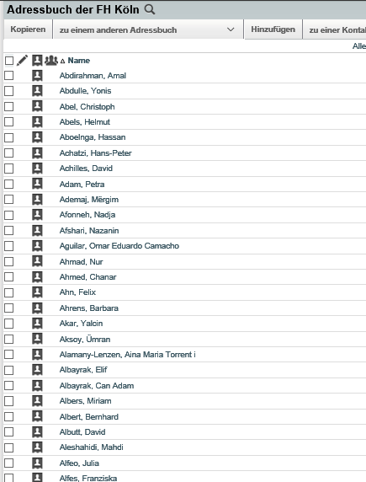
Vergleich

Slide 7
Vielen Dank für Ihre Aufmerksamkeit
Noch Fragen?

